Slide 1
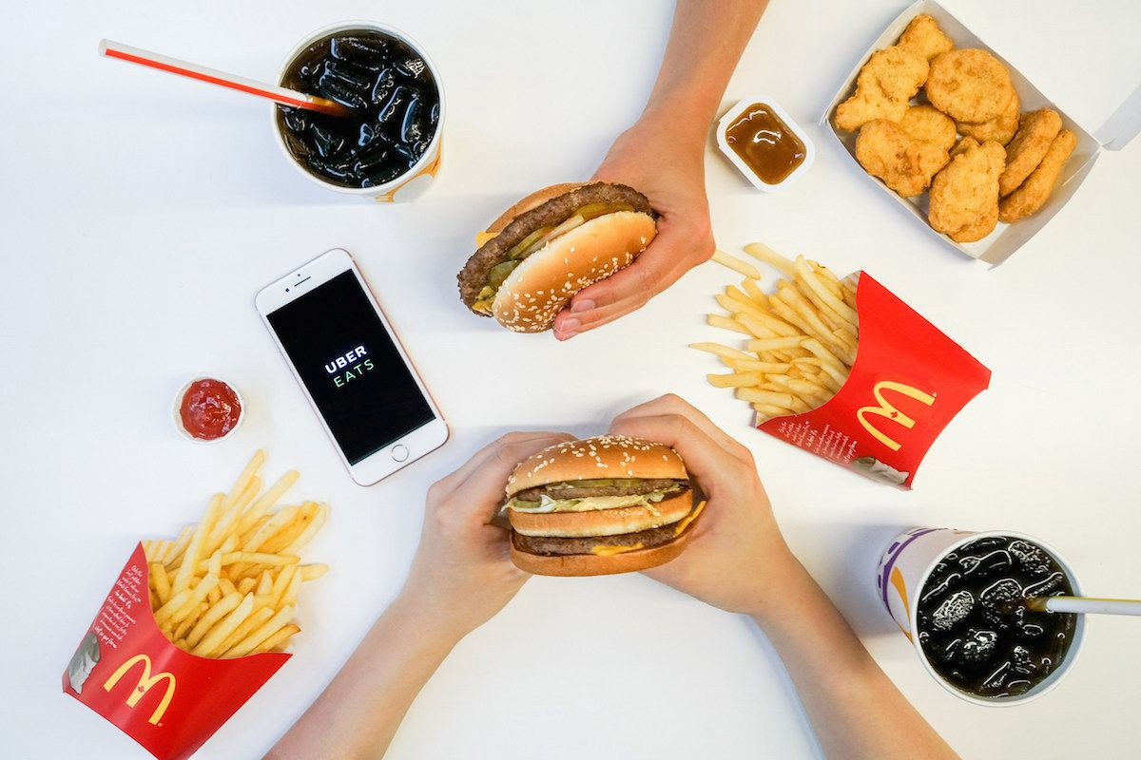
L
unch
4 U
Lunch
4 YOU
LUNCH
4 YOU
Lunch4U

Slide 2
CONTENT
01 # 주제 선정
02 # 주요 기능
03 # 기술 활용 계획
04 # 디스플레이 예

Slide 3

01
#주제선정
멀티캠퍼스 학원생들을 위한 점심 커뮤니티 플랫폼
1. 멀티캠퍼스 수강생을 위한
맞춤형 주변 식당 정보 제공
점심 뭐 먹지?
내가 좋아하는 종류에 가격대 맞게..
어디 좋은 곳 없을 까?
2. 실시간 메뉴별 점심 메이트 매칭을 통해 학원 내 커뮤니티 활성화
3. 저렴한 행사,할인 정보
학원 제휴 할인 음식점 등 정보 제공
오늘 점심에
햄버거 먹고 싶은
사람 없을까??
4. 게시판 운영을 통해 다양한 맛집 추천으로 음식점 정보 업데이트
멀티캠퍼스 학생들의 즐거운 한끼, 맛있는 한끼를 위한
식당 알리미 & 점심메이트 매칭 웹 서비스 제공
할인정보도 게시판
팀아이템 뭔지
왜 선정했는지
개발 기대효과
어떤기술 활용계획인지

Slide 4
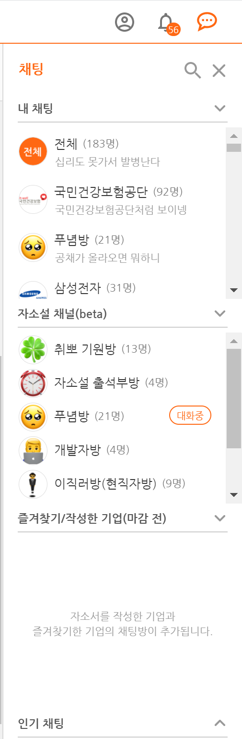
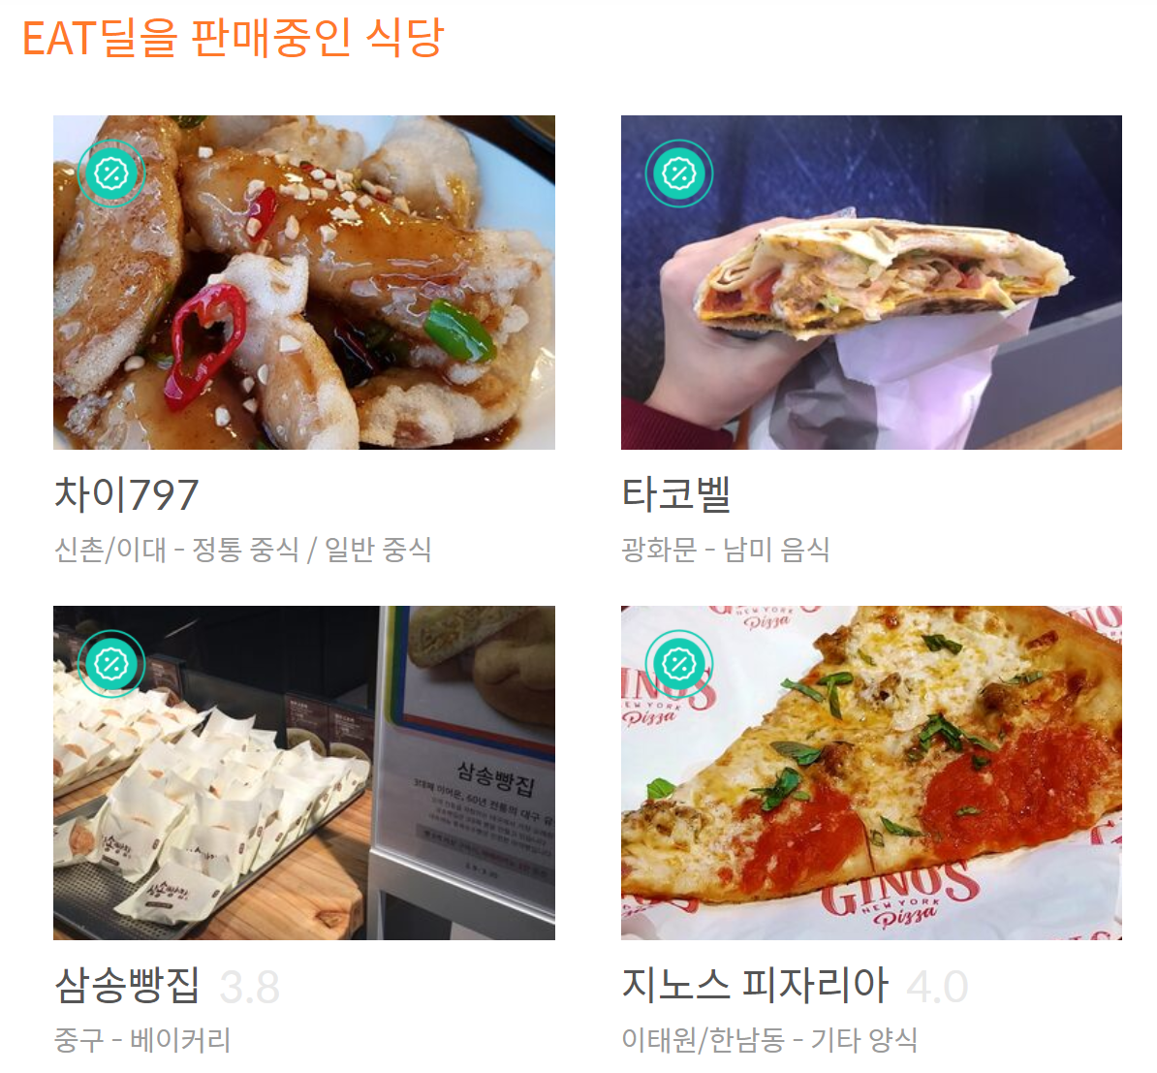
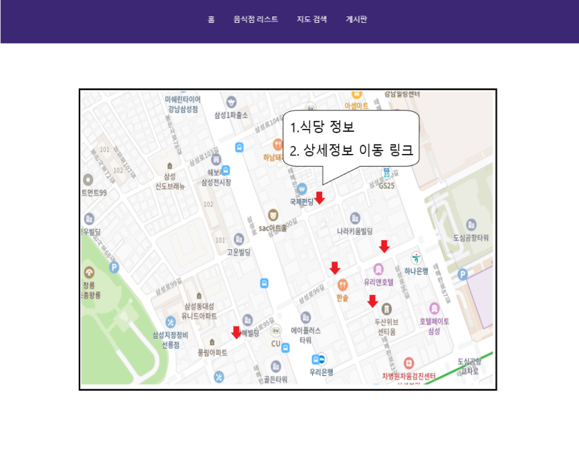
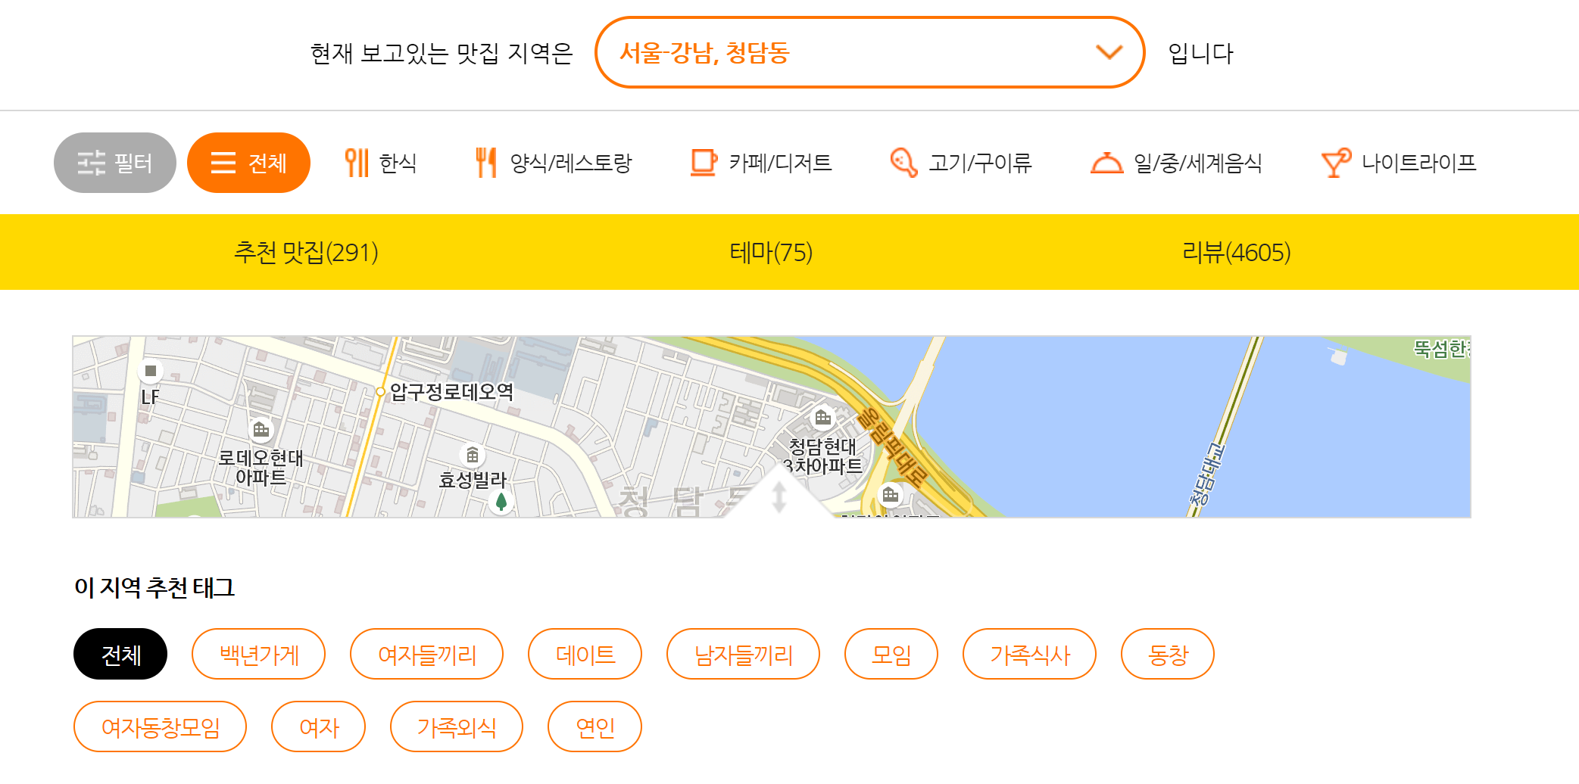
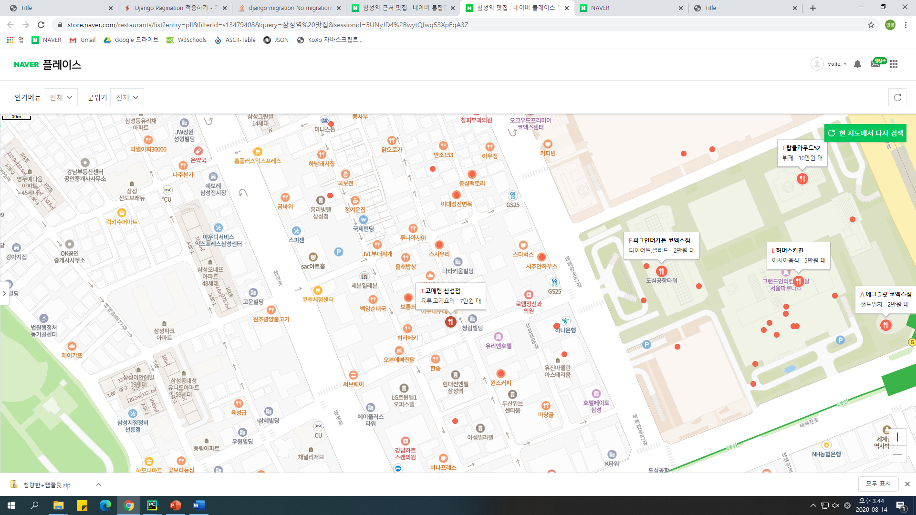
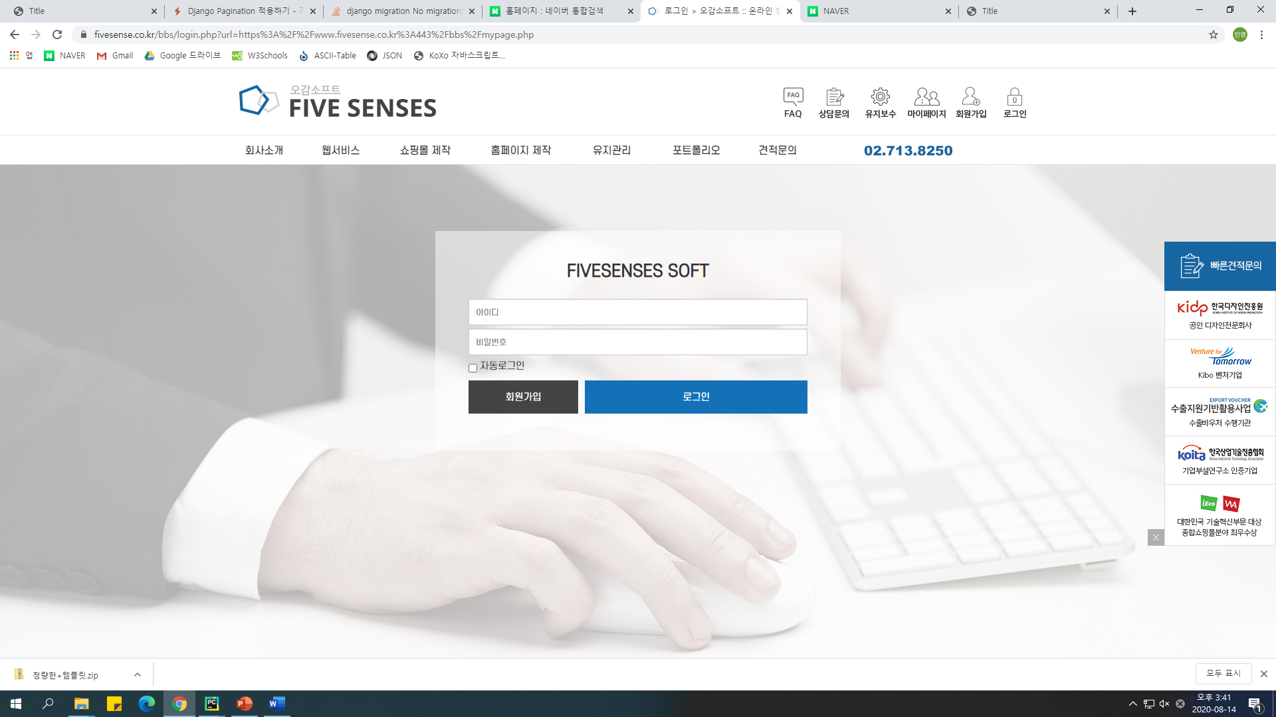
02
#주요기능
홈페이지 주요 기능 5가지
회원 가입 및 로그인 기능
게시판 기능
지도 API 기능
맞춤형 검색 기능
채팅기능
# 혼밥하기 좋은 #런치스페셜
#도시락 #구내식당 #가성비 좋은
학원 제휴 식당 소개
새로운 맛집 추천 업데이트
음식점별 할인 행사 소개
사용자와 운영자 간의 소통기능
음식점별
점심 메이트 매칭을 위한
채팅창 활성화
수강생의 반, 성명 등
지도를 통한 검색, 가까운 음식점 확인
1) 가격대, 음식 종류 등의 분류
2) 태그 검색 활성화
기대효과

Slide 5
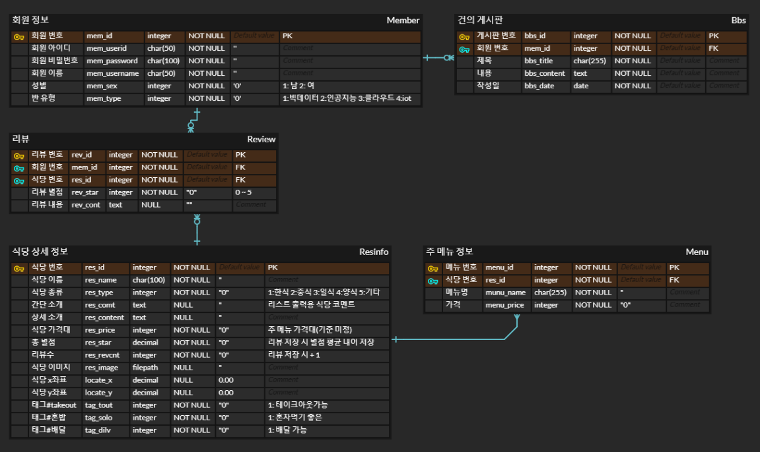
03
#DB.활용기술
초안 DB
#DB

Slide 6
03
#활용기술
기술 활용 계획
# 활용기술
웹 클라이언트 기술 | HTML, CSS, JavaScript Jquery, AJAX | Leaflet
서버 | JAVA
DB | DJANGO
OS

Slide 7
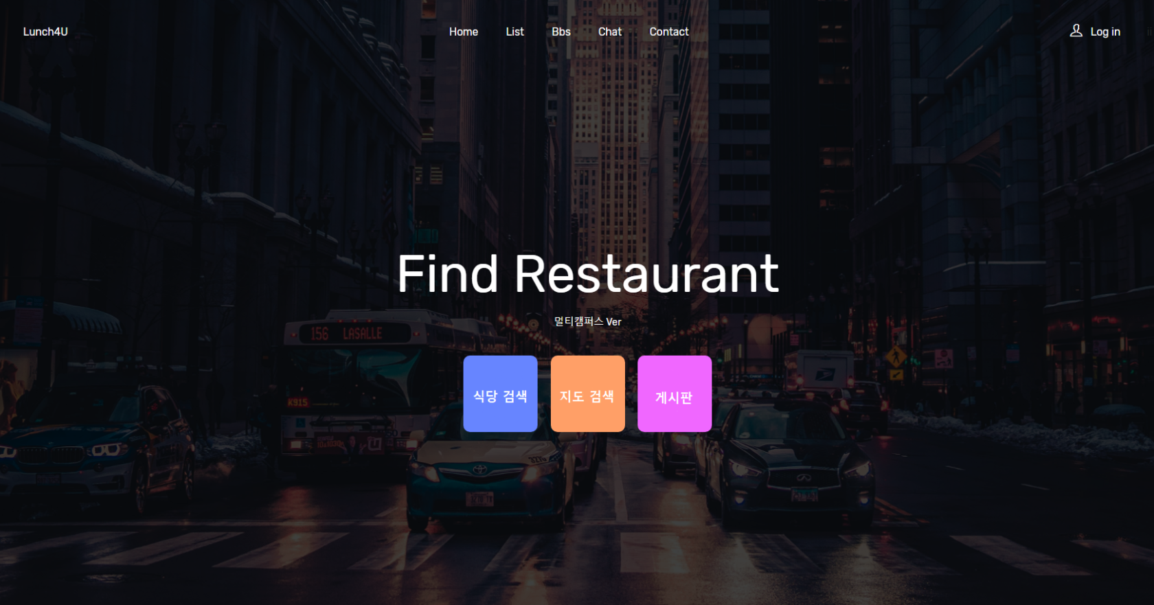
04
#디스플레이
홈페이지 초안
메인 페이지
1
상시
채팅창
3
2
1. 사이트 로고. 로그인. 사이트 메뉴 안내
2. 식당 검색, 지도 검색, 게시판 등 주요 3개의 게시판 구현
3. 어느 게시판을 선택해도 실시간 채팅을 할 수 있도록 구현
사이트 로고. 로그인. 사이트 메뉴 안내

Slide 8
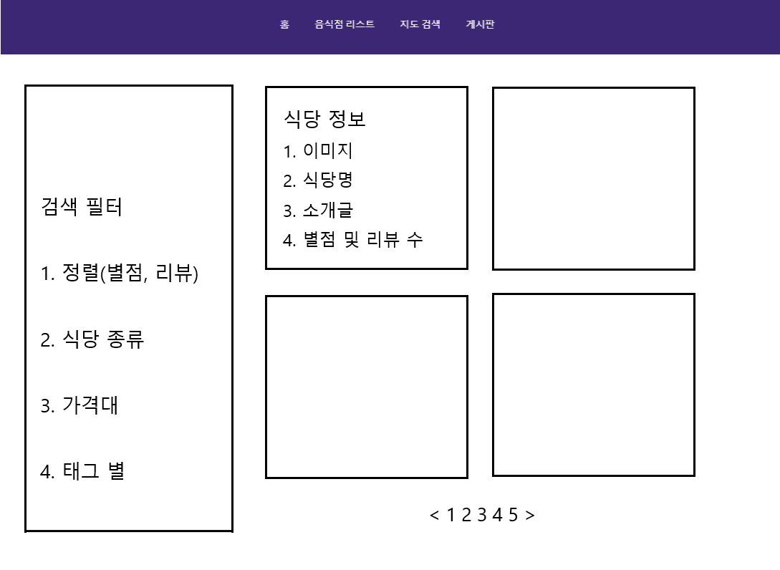
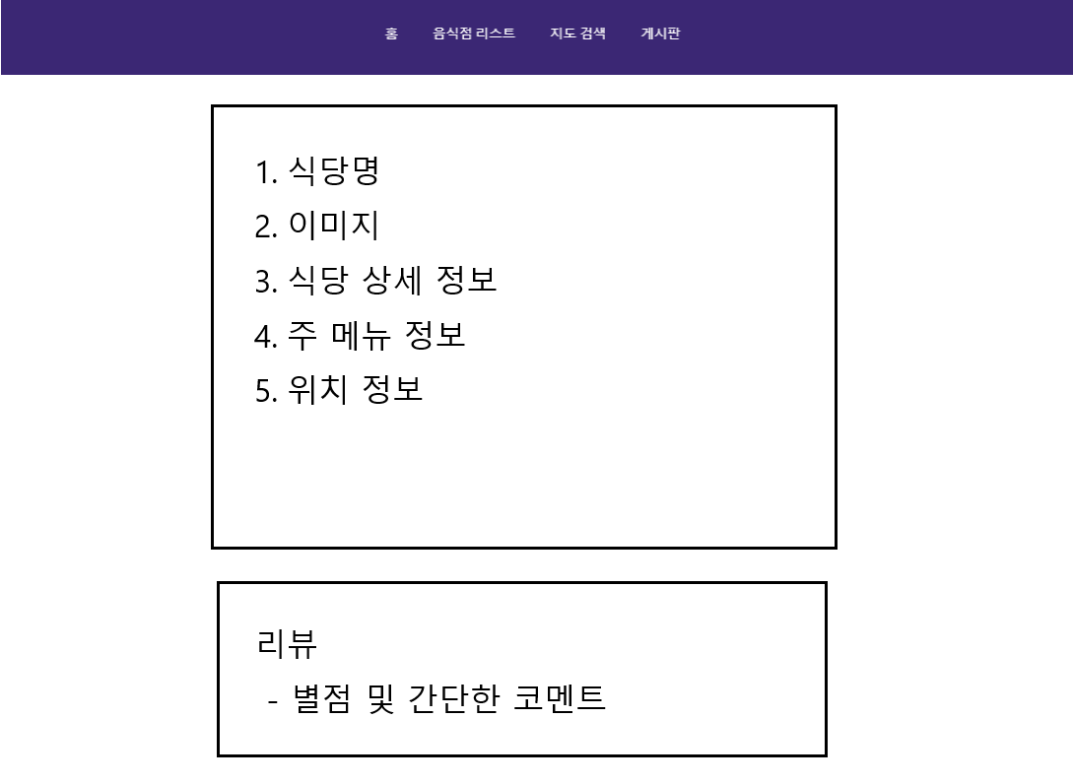
04
#디스플레이
홈페이지 초안
음식점 리스트
상시
채팅창
3
1
1
2
2
검색 필터
2. 식당정보
식당 세부 정보
리뷰 및 댓글 창
사이트 로고. 로그인. 사이트 메뉴 안내
검색 가능한 창 제시
식당 검색. 지도검색, 게시판으로 바로 이동

Slide 9
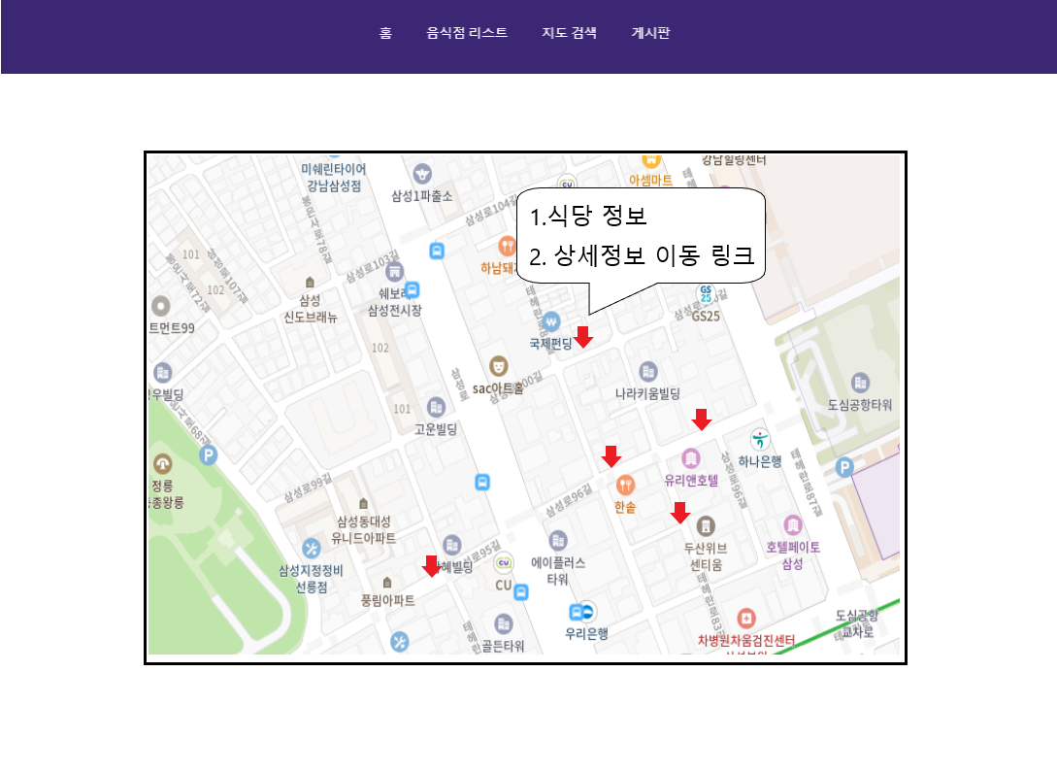
04
#디스플레이
홈페이지 초안
지도 검색 . 위치서비스
1
2
실시간 위치 검색 기반으로 주변 식당 검색
마크활용으로 간단 정보제공
사이트 로고. 로그인. 사이트 메뉴 안내
검색 가능한 창 제시
식당 검색. 지도검색, 게시판으로 바로 이동

